Slide 1



Slide 2

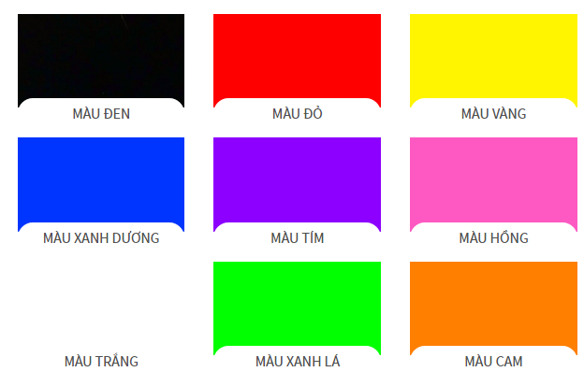
Kể tên các màu sắc mà các em biết?
Màu nào mang lại cho chúng ta sự hy vọng, hòa bình?

Slide 3

Luật chơi:
Bạn quản trò hô: Xanh – cả lớp bước lên 1 bước. Đỏ − đứng yên. Tím: Lùi 1 bước. Vàng: Bước sang ngang.
HS phải nhớ để bước đúng theo khẩu lệnh. Khẩu lệnh sẽ đưa ra bốn chữ một lần.
Ví dụ: Xanh đỏ tím vàng. Vàng vàng xanh xanh. Tím tím tím đỏ…

Slide 4

TUẦN 31

Slide 5

HĐ1: Làm những tấm biển nhắc nhở mọi người giữ gìn vệ sinh môi trường.

Slide 6
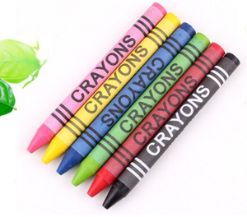
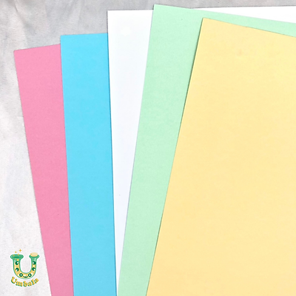


CHUẨN BỊ
Giấy, Bìa cứng
Bút chì, Bút màu
Kéo
Băng dính hoặc keo dán

Slide 7
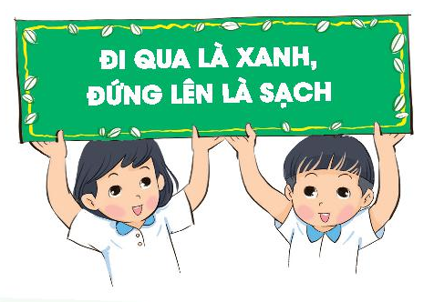

Tham khảo một số mẫu

Slide 8


Slide 9

Nhắc nhở, kêu gọi cộng đồng chung tay giữ gìn môi trường học đường là việc làm cần thiết và quan trọng vì một người, một nhóm, một lớp hành động đều là quá ít. Thông điệp về giữ gìn môi trường cần được lan toả.

Slide 10
HĐ2: Lập dự án “Lớp học xanh”.

Slide 11
Ví dụ:
Chọn bồn cây hoặc bồn hoa trong trường để chăm sóc cả năm;
Mang cây hoa đến góp với lớp để trồng;
Nhận chăm sóc một vài chậu cây trong suốt một học kì;
Hoặc góp sây để xây dựng” Vườn hồng của em
Vẽ một bức tranh toàn màu xanh…

Slide 12
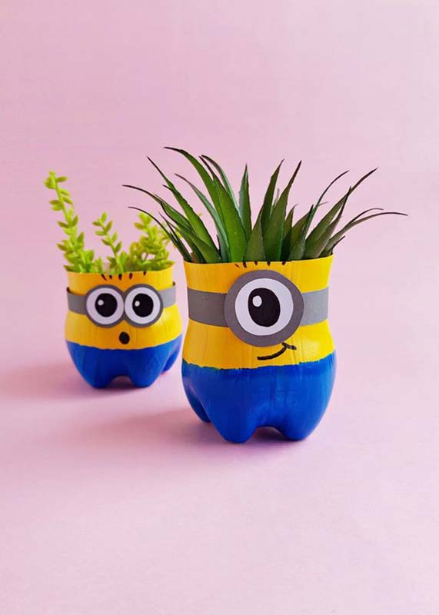
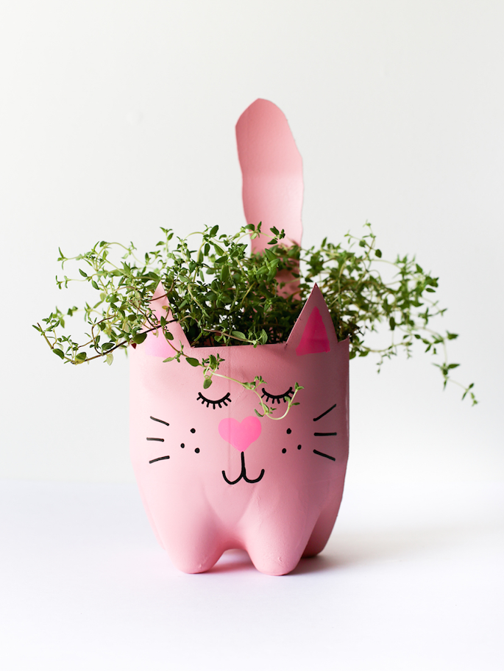
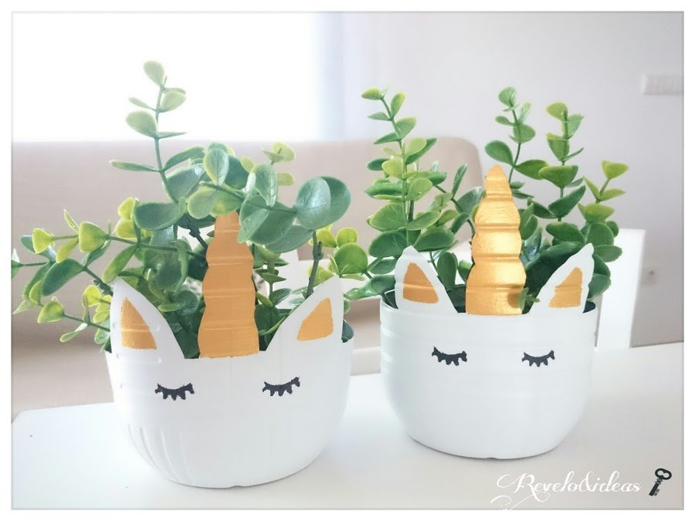

Slide 13


Slide 14
Về nhà:
Hỏi ý kiến bố mẹ, mỗi tổ góp tiền mua hoặc góp một vài chậu hoa để tạo không gian thiên nhiên cho lớp học.

